Slide 1
SEAN LLENOS DEL ESPÍRITU (PENTECOSTÉS)
“La Escritura manda a los cristianos a ser llenos del Espíritu Santo”

Slide 2
VERSICULO CLAVE: “…Sed llenos del Espíritu, hablando entre vosotros con salmos, con himnos y cánticos espirituales, cantando y alabando al Señor en vuestros corazones” Efesios 5:18,19.
LECTURA EN CLASE:
Números 11:25,29; Hechos 2:4,16,17,42; Efesios 5:18-21; Gálatas 5:22,23; Hechos 4:31; 2 Corintios 3:5,6.

Slide 3
INTRODUCCIÓN
La voluntad de Dios es que cada cristiano sea lleno o bautizado en el Espíritu Santo.
El Espíritu Santo faculta al cristiano a vivir una vida que complace a Dios y a servirle poderosamente.
Esta lección analiza la obra del Espíritu como fue anunciada en el Antiguo Testamento y como se vive en la iglesia.
También se centra en las características de la Iglesia Primitiva como una comunidad llena del Espíritu.

Slide 4
LLENOS DEL ESPÍRITU
1

Slide 5
El Espíritu Santo activo en el liderazgo de Moisés, Números 11:24-29.
Los setenta ancianos fueron llenos con el Espíritu Santo.
Ellos ayudarían a Moisés a cuidar al pueblo, V.24.
Ellos recibieron el Espíritu que descansaba sobre Moisés, V.24,25.
Ellos profetizaron como evidencia de que el Espíritu Santo estaba sobre ellos, V.25.

Slide 6
El Espíritu Santo activo en el liderazgo de Moisés, Números 11:24-29.
Los dos que no estaban en la reunión también fueron llenos del Espíritu Santo y profetizaron, V.26.
Esta noticia llego a Moisés y Josué le aconseja que se los impidiera, V.27,28.
Moisés no temía que su posición estuviera en juego, mas bien lo vio como algo positivo, V.29. “Cuidado con los temores infundados el Espíritu une no divide”.

Slide 7
El Espíritu Santo activo en el Día de Pentecostés, Hechos 2:1-4; 16,17,39.
Manifestaciones del Espíritu Santo, V.1-4.
Estaban todos unánimes juntos.
El sonido como de un viento recio.
La aparición como lenguas de fuego.
Hablar lenguas que no conocían.
Se cumplió la promesa de Dios a través del profeta Joel, V.16,17.
Esta promesa sigue vigente para todos hoy, V.39.

Slide 8
VIDA LLENA DEL ESPÍRITU
2

Slide 9
Características de una vida llena del Espíritu según Hechos 2:41-47.
Obediencia al Señor, V.41. Mateo 28:19.
Búsqueda del crecimiento espiritual, V.42.
Conciencia especial de la presencia de Dios, V.43.
Sentido de comunidad, V.44-46.
Adoración, V.47.
Evangelismo, V.47.

Slide 10
Características de una vida llena del Espíritu según Efesios 5:18-21.
Hay una vida dominada o transformada por el Espíritu Santo, V.18. Romanos 12:1,2.
Hay una adoración espiritual que instruye y anima, mediante salmos, himnos y canticos espirituales, V.19.
Hay una actitud de agradecimiento, V.20.
Hay sumisión mutua, V.21.

Slide 11
Características de una vida llena del Espíritu según Gálatas 5:22-25.
Se produce el fruto del Espíritu Santo, V.22-23. “El Espíritu Santo obra en nuestro carácter”.
Se crucifica la carne con sus pasiones y deseos, V.24.
Se sigue la dirección del Espíritu, V.25.

Slide 12
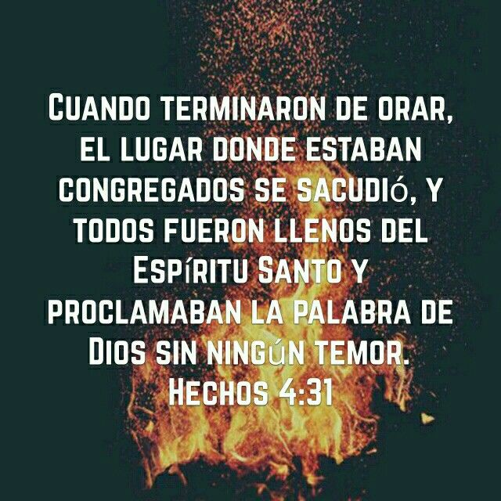
UNIDAD Y SERVICIO LLENOS DEL ESPÍRITU
3

Slide 13
La iglesia se unió para afrontar la adversidad, Hechos 4:31-35.
Se oró por valentía en medio de la adversidad, V.31.
Se obtuvo respuesta de Dios, V.31.
El lugar donde estaban reunidos tembló.
Todos fueron llenos del Espíritu Santo nuevamente.
Se continúo proclamando el evangelio con denuedo y poder, V.31,33.

Slide 14
La iglesia se unió para afrontar la adversidad, Hechos 4:31-35.
Se fomentó una unidad más profunda en la iglesia, V.32-35.
La iglesia tenía una actitud correcta el uno hacia el otro y hacia las posesiones materiales, V.32.
Los apóstoles daban un testimonio efectivo del Cristo resucitado, V.33.
La iglesia satisfacía las necesidades de los miembros, V.34, 35.

Slide 15
La iglesia fue capacitada por el Espíritu Santo para el servicio, 2 Corintios 3:5,6.
El Espíritu Santo es el que nos hace competentes para la gran obra de cambiar vidas para Jesús.
El Espíritu Santo es el que nos hace competentes para tener una relación con Dios, centrada en Jesús y su obra por nosotros.
El Espíritu Santo nos hace competentes para vivir una vida espiritual y obedecer la Palabra de Dios.

Slide 16
DISCIPULADO Y MINISTERIO EN ACCION

Slide 17
¿Cómo recibe un cristiano la plenitud del Espíritu?
Pida a Dios y crea que Él quiere que usted reciba este maravilloso don, Lucas 11:13.
Pida a otros que oren con usted, Hechos 8:14-17.
Confíe en que Dios tiene el momento exacto para hacerlo, Lucas 24:49.
Ore por un nuevo derramamiento del Espíritu Santo en su iglesia local.
Sea generoso, comparta, visite y ore por alguien que esta necesitado.

